Slide 1
第四章 解析函数的级数表示
§4.1 复数项级数
§4.2 复变函数项级数
§4.3 泰勒(Taylor)级数
§4.4 洛朗(Laurent)级数

Slide 2
§4.1 复数项级数
一、复数序列
二、复数项级数

Slide 3






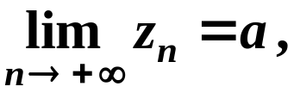


一、复数序列
1. 基本概念
定义
设 为复数，称 为复数序列。
极限
设 为一复数序列， 为一确定的复数，
P 78
如果对任意给定的 ，相应地存在自然数 N，
使得当 n > N 时，总有 成立，
则称 收敛于 a，
且称 a 为 的极限，
记作
或
如果复数序列 不收敛，则称 发散。

Slide 4

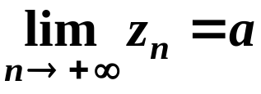
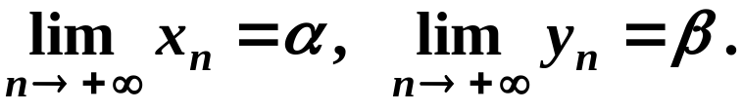












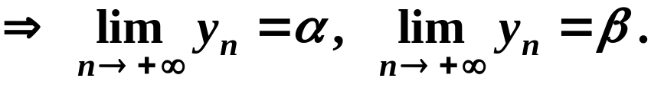
一、复数序列
2. 复数序列极限存在的充要条件
定理
设
则 的充要条件是
P 78
定理
4.1
证明
必要性“ ”
若
则
当 时，

Slide 5

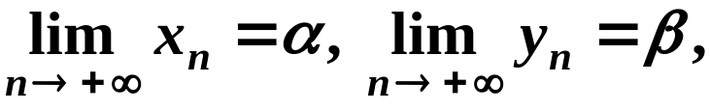



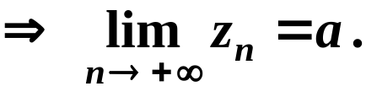
一、复数序列
2. 复数序列极限存在的充要条件
定理
设
则 的充要条件是
证明
充分性“ ”
若
(跳过?)
则
当 时，

Slide 6
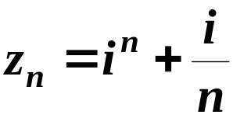
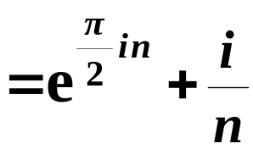
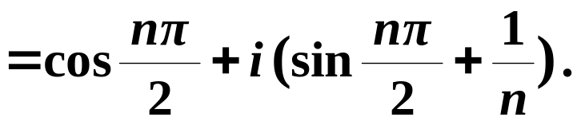
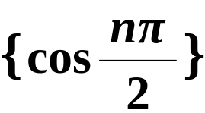
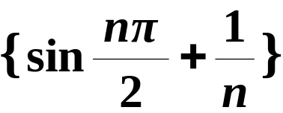


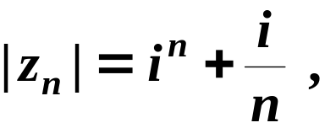
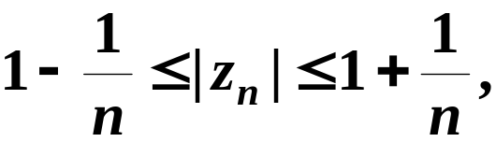
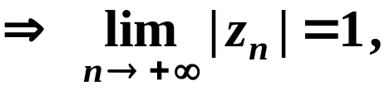
解
由于 或 发散，
故 也发散。
附
试考察实序列 的收敛性。(其中 见上例)
已知
根据复数模的三角不等式有
故实序列 收敛。

Slide 7
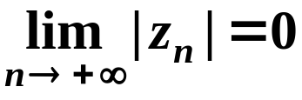
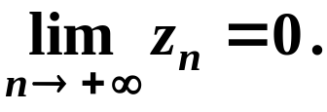
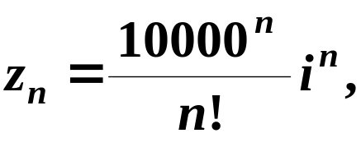
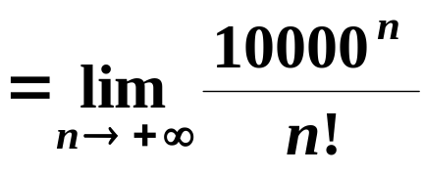
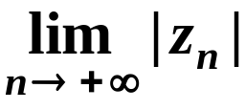

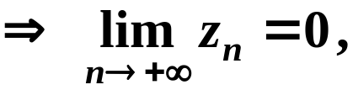
注
(1) 序列 收敛
序列 收敛；
(2)
例
设
讨论序列 的收敛性。
解
即序列 收敛。

Slide 8
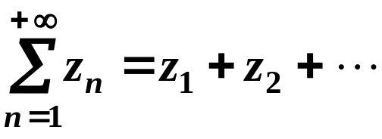
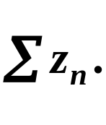
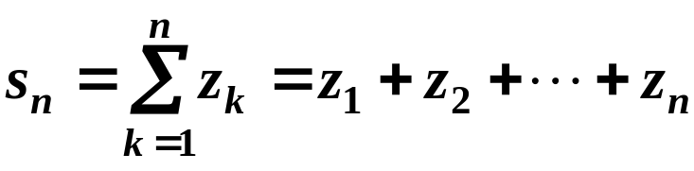

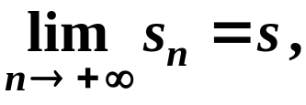
二、复数项级数
1. 基本概念
定义
设 为一复数序列，
P 79
(1) 称 为复数项级数，
简记为
(2) 称 为级数的部分和；
(3) 如果序列 收敛，即
则称级数收敛，
且极限值 s 称为级数的和；
(4) 如果序列 不收敛，则称级数发散。

Slide 9
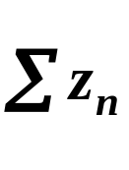

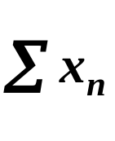
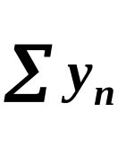





二、复数项级数
2. 复数项级数收敛的充要条件
定理
设
则级数 收敛的充要条件是
P 80
定理
级数 和 都收敛。
4.2
证明
令 和 分别为级数
和 的部分和(序列)，
则级数 的部分和(序列)为：
由于序列 收敛的充要条件是 和 都收敛，
因此级数 收敛的充要条件是 和 都收敛。

Slide 10
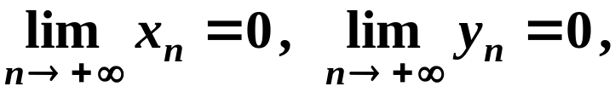
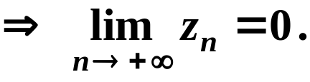
二、复数项级数
3. 复数项级数收敛的必要条件
定理
设
则级数 收敛的必要条件是
P 80
(即级数的通项要趋向于零)
定理
4.3
证明
由于级数 收敛的充要条件是 和 都收敛，
而实数项级数 和 收敛的必要条件是：
因此级数 收敛的必要条件是

Slide 11

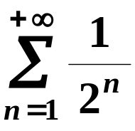
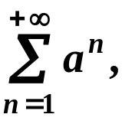

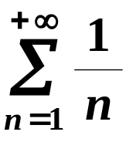
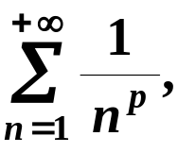

P 81 例 4.2 (1)
解
级数
收敛，
几何级数：
当 时收敛。
级数
发散，
p 级数：
当 时发散。
因此级数 发散。

Slide 12

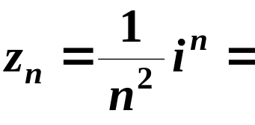
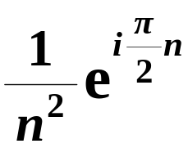
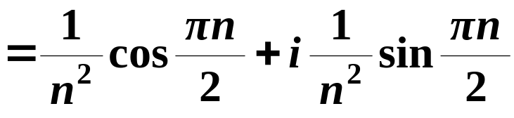

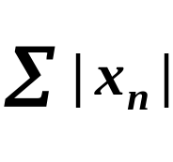
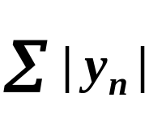

P 81 例 4.2 (3)
解
记为
由于级数 和 均为收敛，
(绝对收敛)
故有级数 和 均收敛，
即得级数 收敛。
在复数项级数中是否也能引入绝对收敛的概念呢？

Slide 13
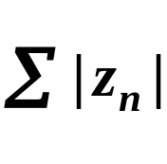
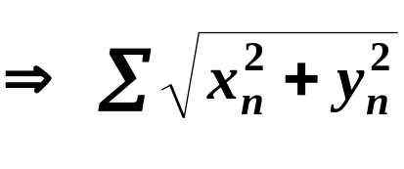
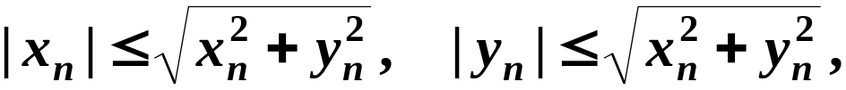

二、复数项级数
4. 复数项级数的绝对收敛与条件收敛
定义
(1) 若 收敛，则称 绝对收敛。
P 81
(2) 若 发散， 收敛，则称 条件收敛。
定理
若 收敛，则 必收敛。
P 80 定理 4.4
证明
由 收敛，
收敛，
又由
根据正项级数的比较法可得，
和 均收敛，
和 均收敛，
收敛。

Slide 14

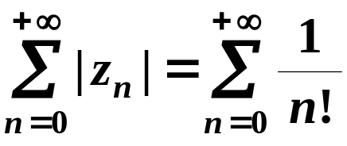

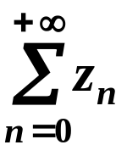
解
由
可知 绝对收敛，
故 收敛。

Slide 15

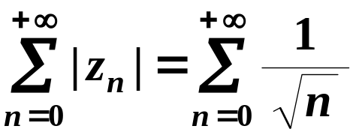
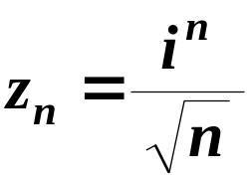
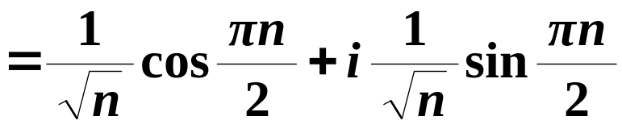
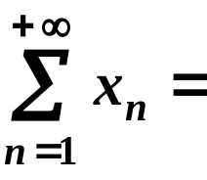
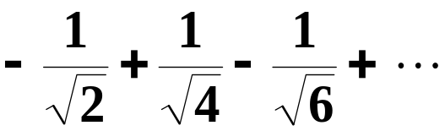
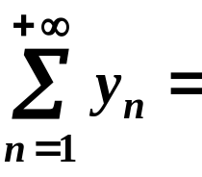
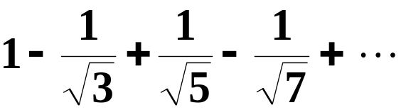
分析
由于
发散，
( p 级数，采用比阶法 )
因此不能马上判断 是否收敛。
解
记为
收敛，
(莱布尼兹型的交错级数)
收敛，
故级数 收敛。

Slide 16

……
轻松一下吧

